Slide 1


PHÒNG GIÁO DỤC VÀ ĐÀO TẠO QUẬN LONG BIÊN TRƯỜNG MẦM NON HOA SEN
THƠ : LẤY TĂM CHO BÀ
LỚP: MGB C1
GV: PHẠM T. MINH PHƯƠNG – NGUYỄN T . HỒNG HẢO

Slide 2

Cô và trẻ hát: Cháu yêu bà
Hỏi trẻ: Các con vừa hát bài hát gì? Bài hát nói về ai?

Slide 3
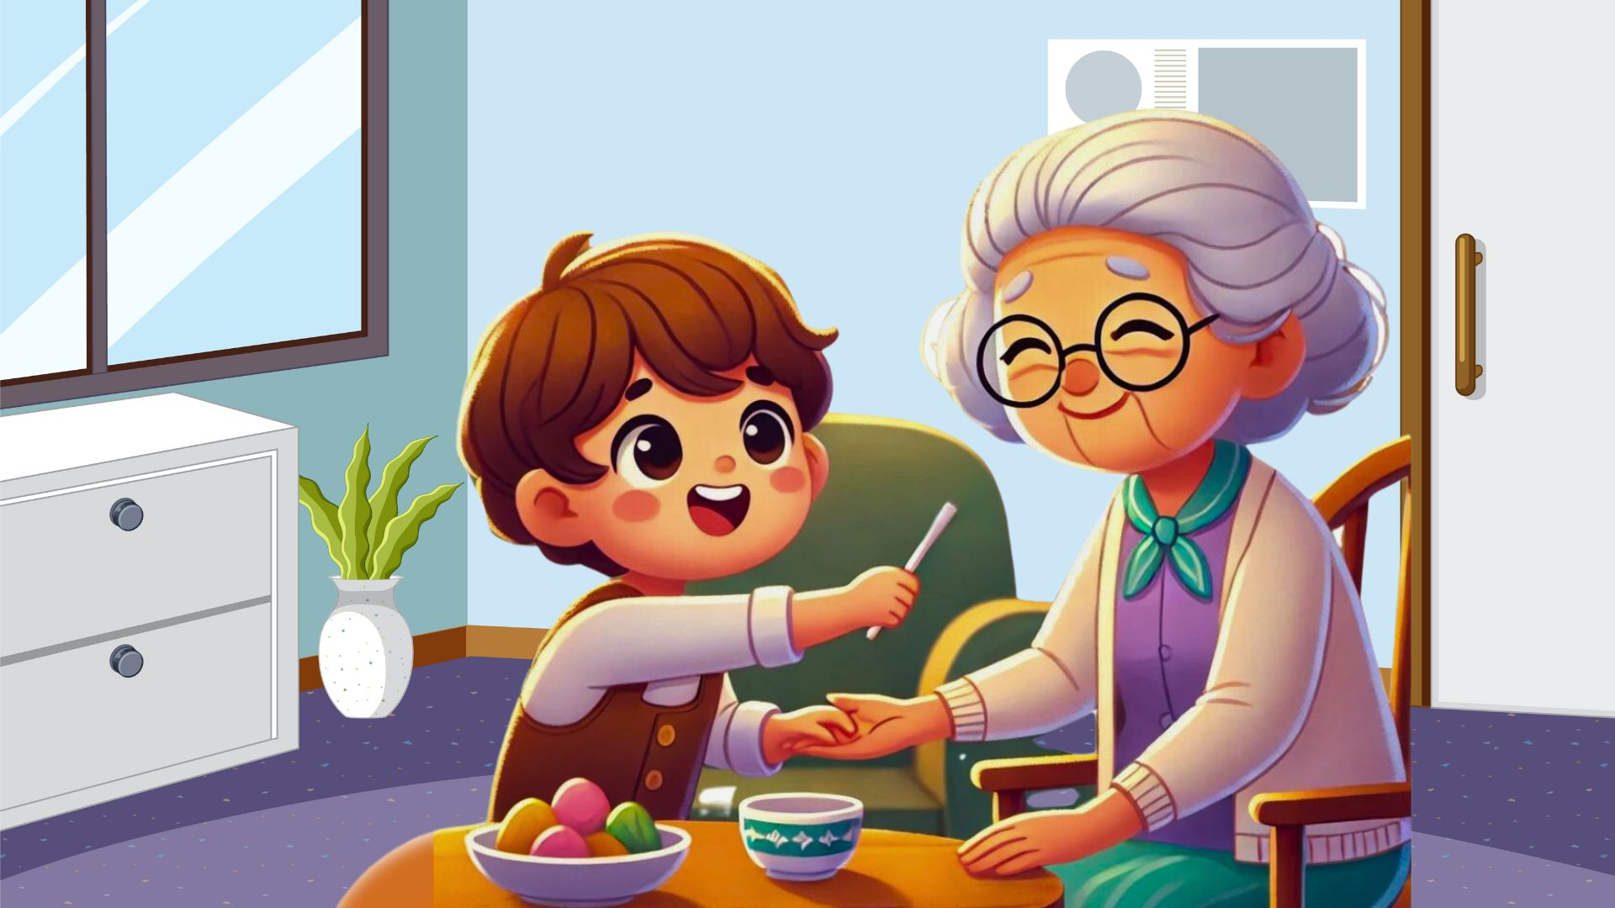
THƠ: LẤY TĂM CHO BÀ
SÁNG TÁC: ĐỊNH HẢI

Slide 4

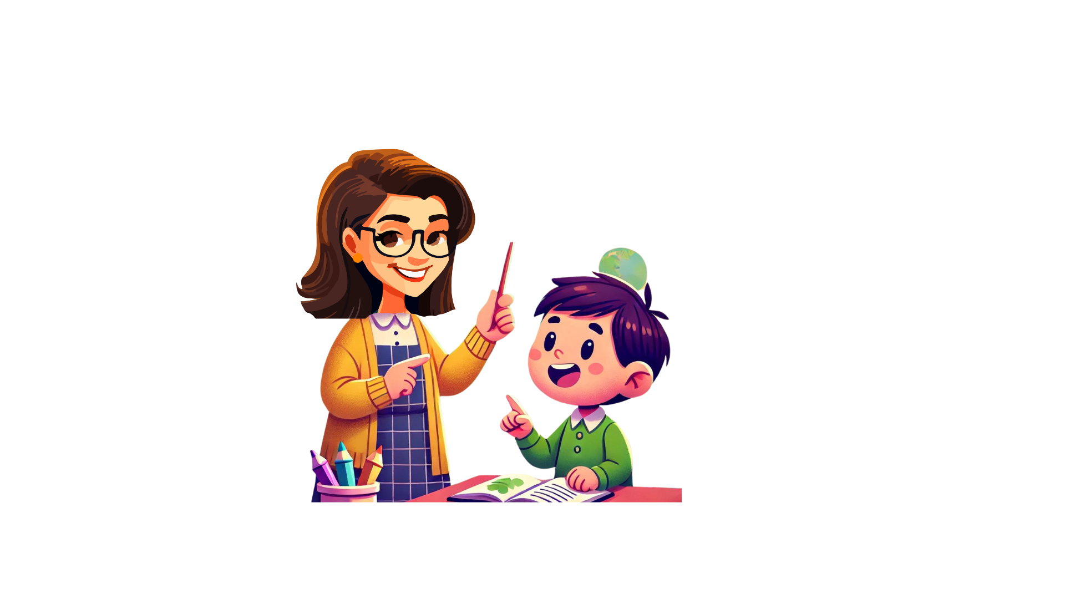
Cô giáo dạy cháu về nhà

Slide 5
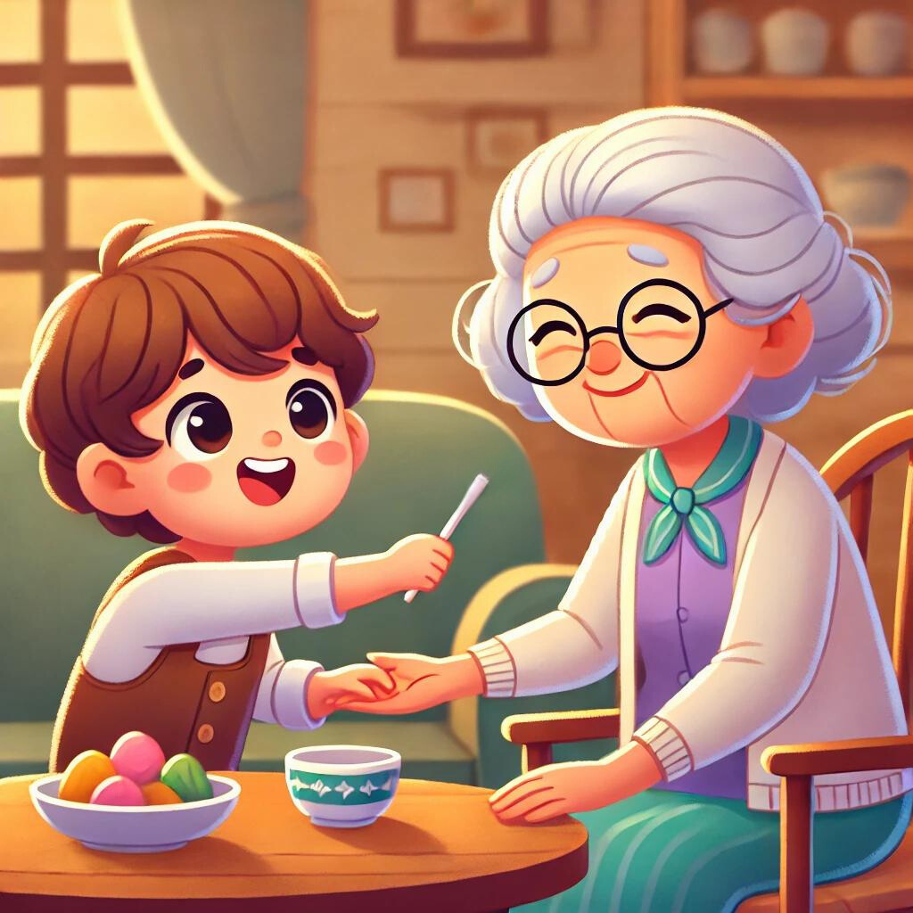
Ăn xong nhớ lấy cho bà cái tăm

Slide 6

Nhưng bà đã rụng hết răng
Cháu không còn được lấy tăm cho bà

Slide 7
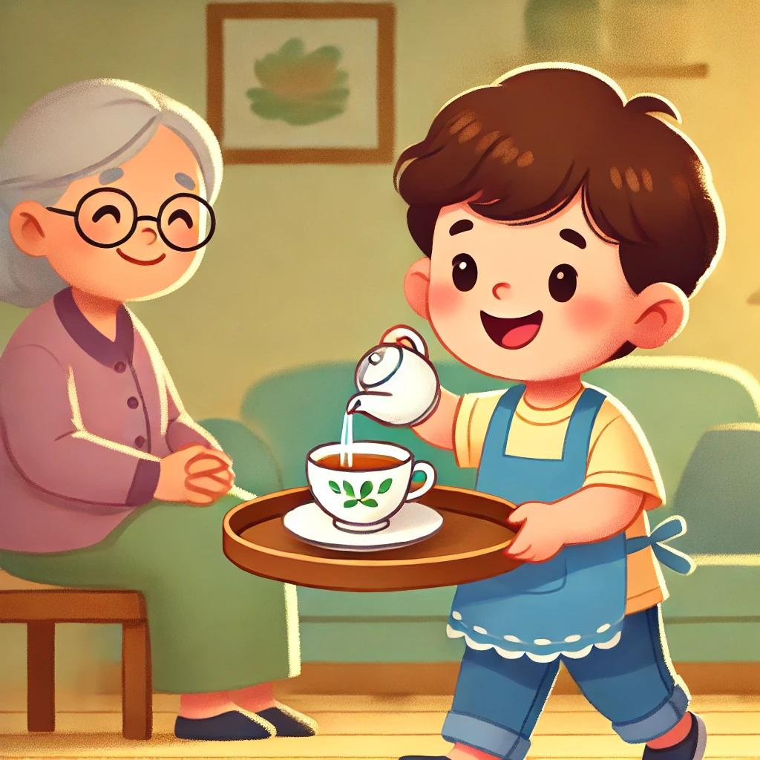
Em đi rót nước bưng ra
Chè thơm hương toả khắp nhà vui vui.

Slide 8

ĐÀM THOẠI VÀ TRÍCH DẪN

Slide 9
Cô vừa đọc cho các con nghe bài thơ gì? Sáng tác của ai?

Slide 10
Cô giáo dạy bạn nhỏ điều gì? Bạn nhỏ đã lấy gì cho bà?

Slide 11
Nhưng răng bà bị làm sao các con nhỉ ?

Slide 12
Vậy bạn nhỏ đã bê gì ra mời bà?

Slide 13
Em học được điều gì từ bạn nhỏ? Cô giáo dục trẻ luôn yêu thương kính trọng ông bà.

Slide 14

Cô đọc lại một lần, mời tổ,
nhóm, cá nhân đọc thơ

